Slide 1
Мария Конопницкая
Jakub Balon

Slide 2
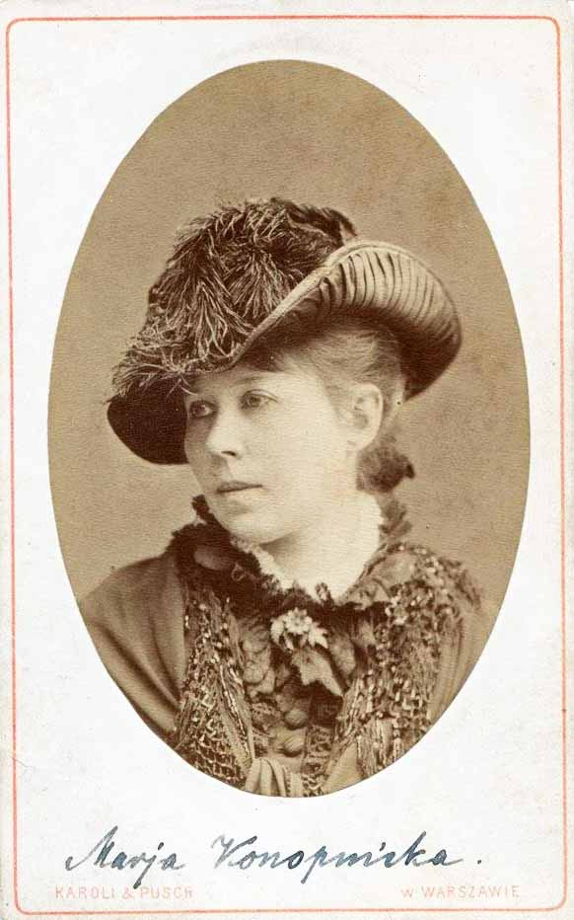
Конопницкая родилась в Сувалках 23 мая 1842 года. Ее отец, Юзеф Василовский, был юристом. Она училась на дому и провела год (1855–56) в монастырской пенсии Сестр Евхаристического Поклонения в Варшаве.

Slide 3
Кем она была?
Мария Конопницкая была польской поэтессой, романисткой, детской писательницей, переводчицей, журналисткой, критиком и активисткой, боровшейся за права женщин и за независимость Польши. Она писала под псевдонимом Ян Сава. Она была одной из самых важных поэтесс позитивистского периода в Польше.

Slide 4
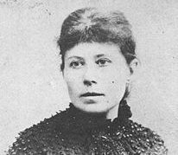
Фотография сделана между 1870 (тысяча восемьсот семидесятым) и 1880 (тысяча восемьсот восьмидесятым) годами.

Slide 5
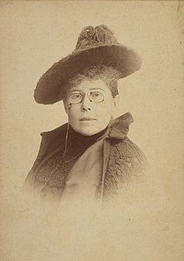
Мария Конопницкая умерла во Львове (ныне Львов, Украина) 8 (восьмого) октября 1910 (тысяча девятьсот десятого) года и была там похоронена на Лычаковском кладбище.

